Slide 1
Progetto Affrontiamo l’emergenza
PIZZERIA
TABELLA DI COMUNICAZIONE
IO
VOGLIO
SI/MI PIACE
NO/NON MI PIACE
GRAZIE
CIAO
ARRIVEDERCI
PIZZAIOLO
CAMERIERE
ORDINARE
PORTARE VIA
MANGIARE QUI
TAVOLO
BICCHIERE
POSATE
PIATTO
MENU’
HAMBURGER
PATATINE
CROCCHETTE
HOT-DOG
PIZZA
FORMAGGIO
SALSICCIA
VERDURE
PROSCIUTTO
FUNGHI
FARINA
ACQUA
COLA
ARANCIATA
DOLCE
Autore dei pittogrammi: Sergio Palao. Origine: ARASAAC (http://www.arasaac.org). ​Licenza: CC (BY-NC-SA). Proprietario: Governo di Aragona (Spagna)​. Traduzione e adattamento a cura di CTS Bologna
Notes:
‹#›

Slide 2
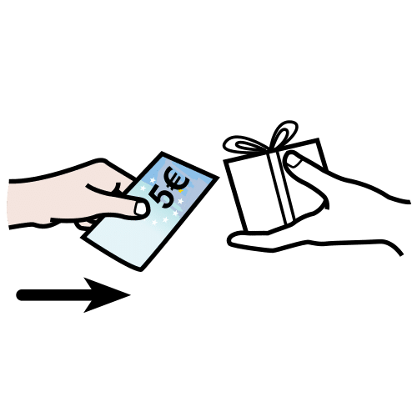
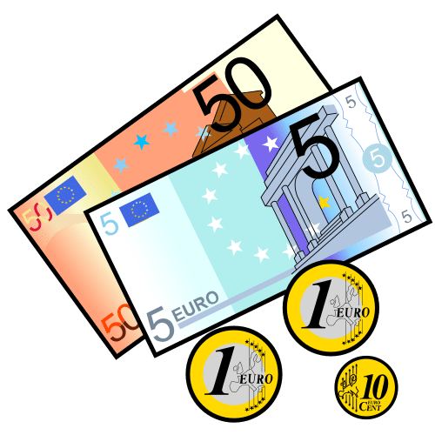
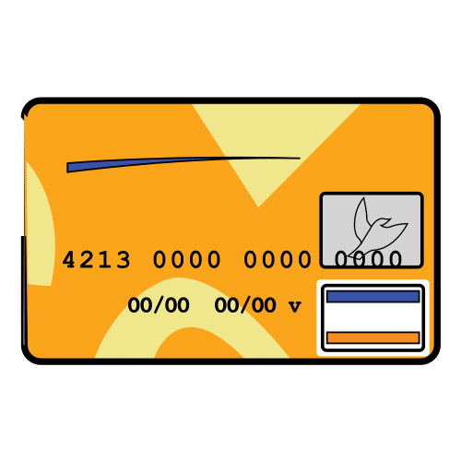
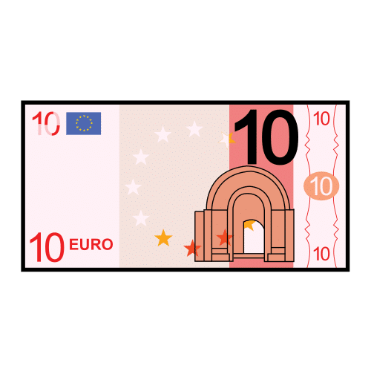
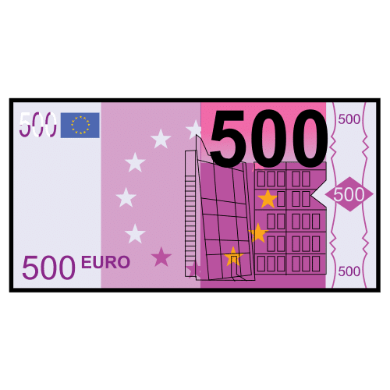
VORREI PAGARE
CARTA
QUANTO COSTA
CONTANTI
FATTURA
RECLAMO
DENARO
1 | 2 | 3 | 4 | 5 | 6 | 7 | 8 | 9 | 0
A | B | C | D | E | F | G | H | I | J
K | L | M | N | O | P | Q | R | S | T
U | W | X | Y | Z | ? | SPAZIO
INGREDIENTI
FARINA
OLIO
LIEVITO
SALE
POMODORO
BASILICO
MOZZARELLA
RICHIESTE SPECIALI
VEGANO
SENZA GLUTINE
SENZA LATTOSIO
ALLERGIA A..
Autore dei pittogrammi: Sergio Palao. Origine: ARASAAC (http://www.arasaac.org). ​Licenza: CC (BY-NC-SA). Proprietario: Governo di Aragona (Spagna)​. Traduzione e adattamento a cura di CTS Bologna
Notes:
‹#›

